Slide 1
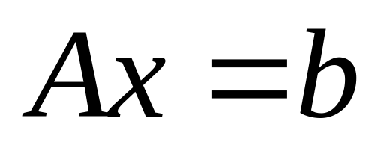
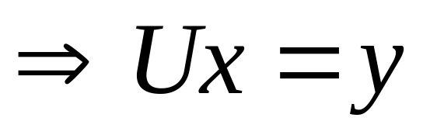
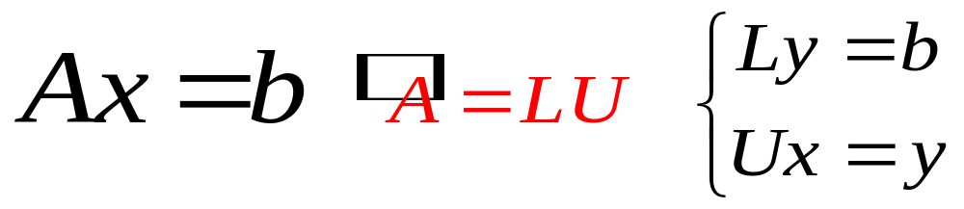





第六章 线性方程组的直接法
消去法
三角分解法
其中 L为（单位）下三角形矩阵
U为（单位）上三角形矩阵

Slide 2
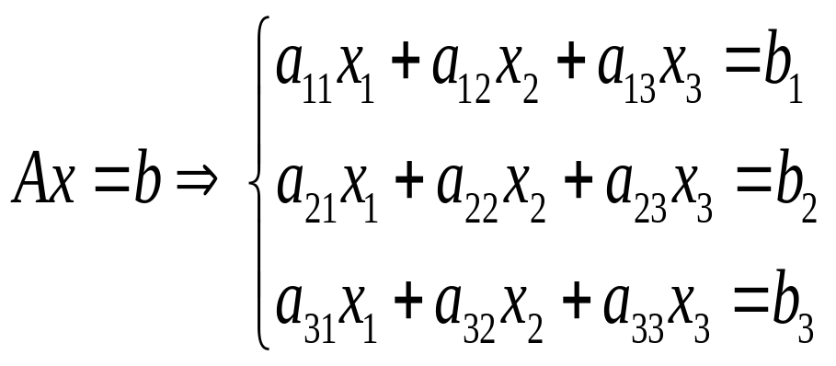
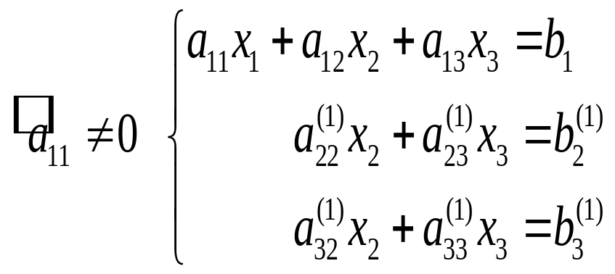
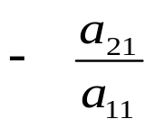
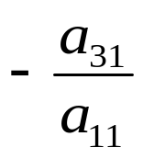
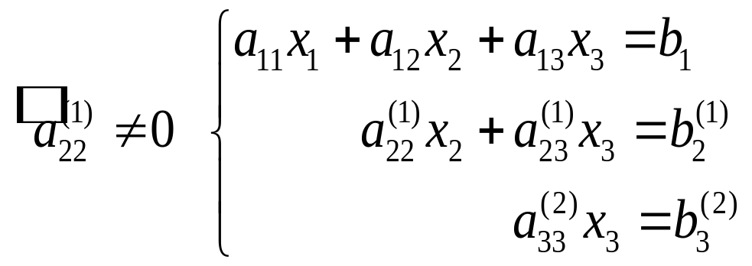
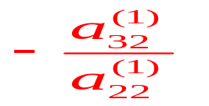
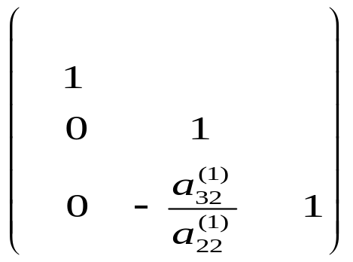
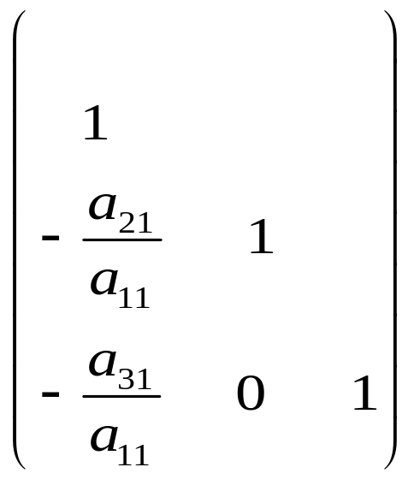
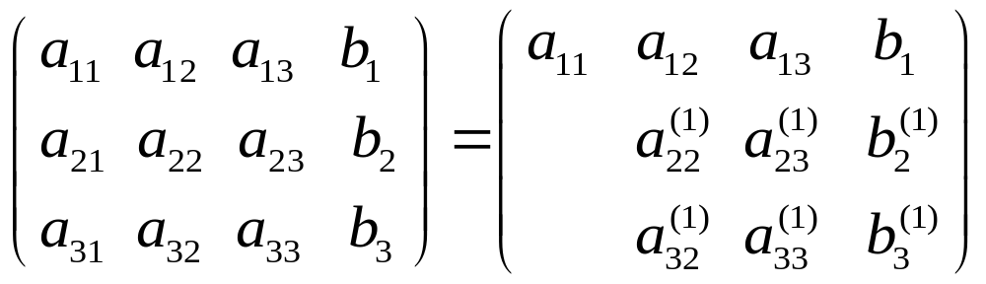
第六章 线性方程组的直接法

Slide 3
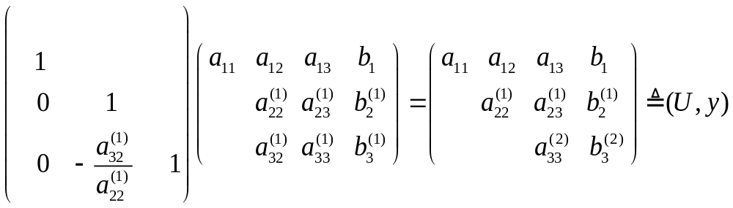
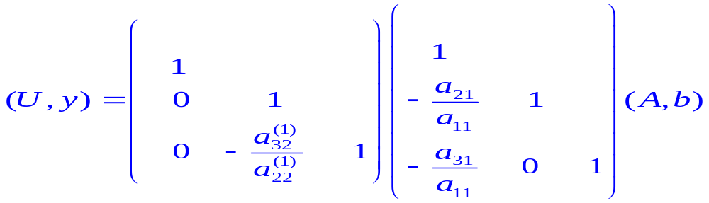
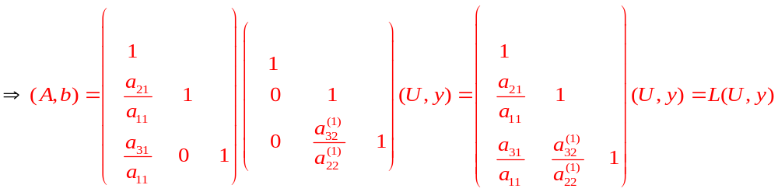
第六章 线性方程组的直接法

Slide 4
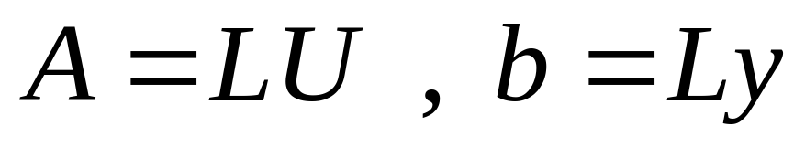
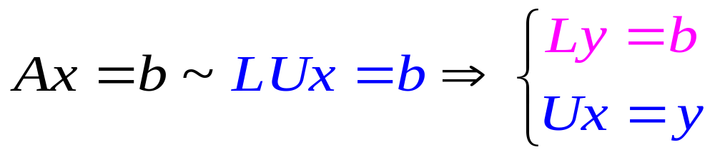

第六章 线性方程组的直接法
一个矩阵能够分解为两个三角形矩阵的乘积称为矩阵的三角分解
一、 消去法
1. 系数关系：

Slide 5
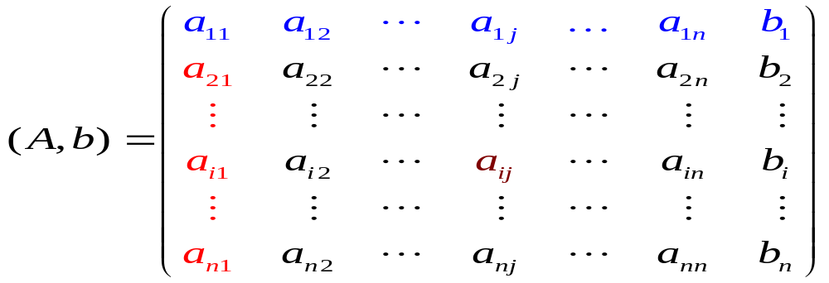
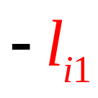
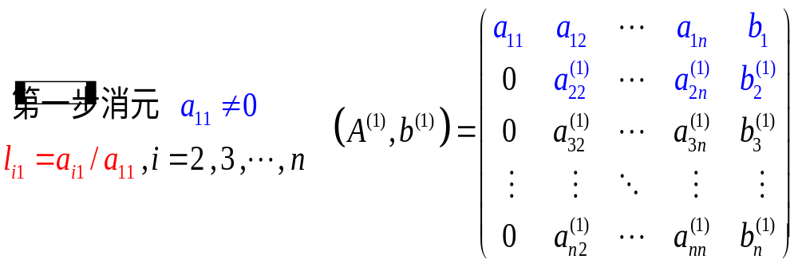
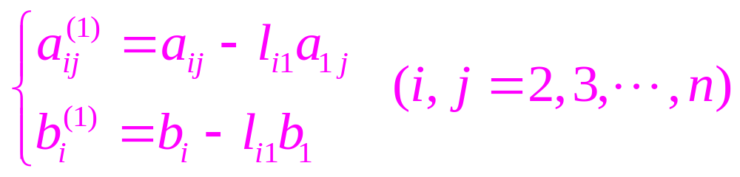
第六章 线性方程组的直接法
增 广 矩 阵
乘数
计算公式

Slide 6
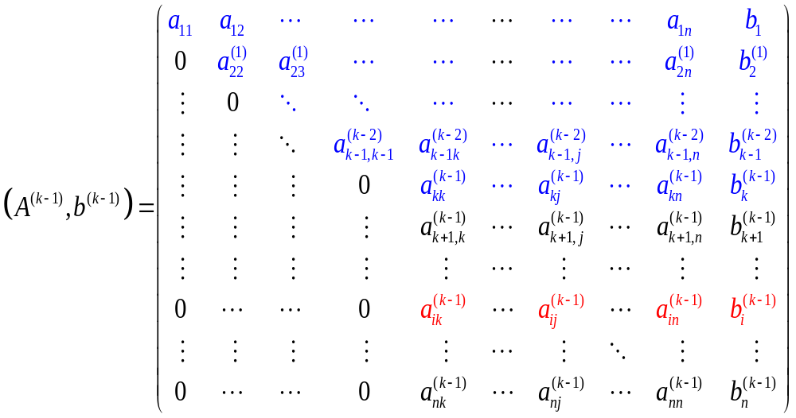
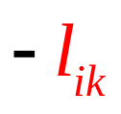
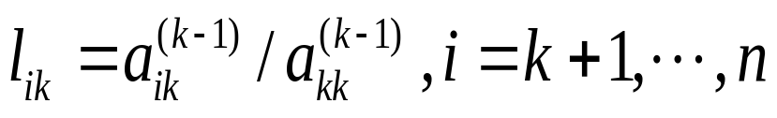
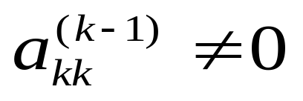
第六章 线性方程组的直接法
主元素

Slide 7
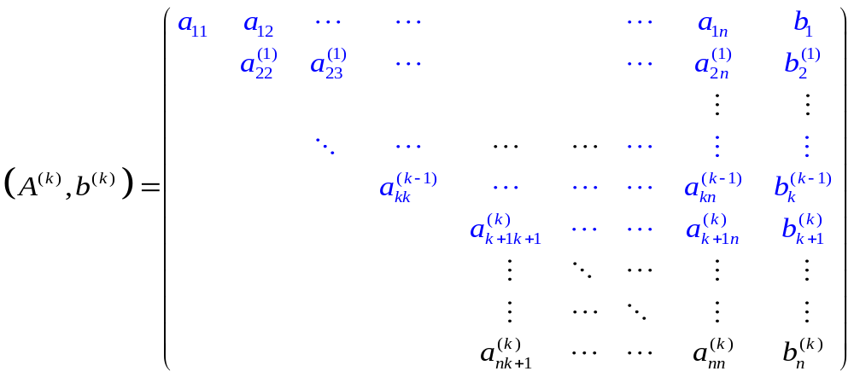
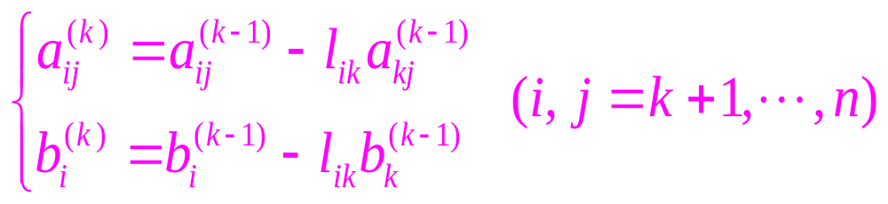
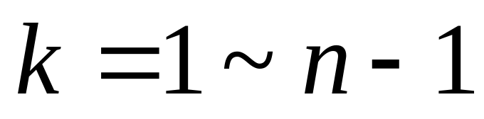
第六章 线性方程组的直接法
Gauss消去法
计算公式

Slide 8
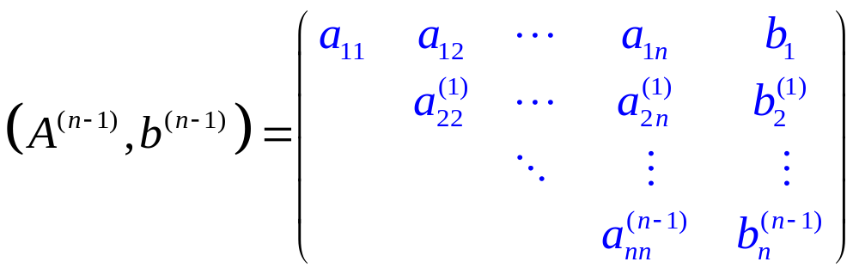
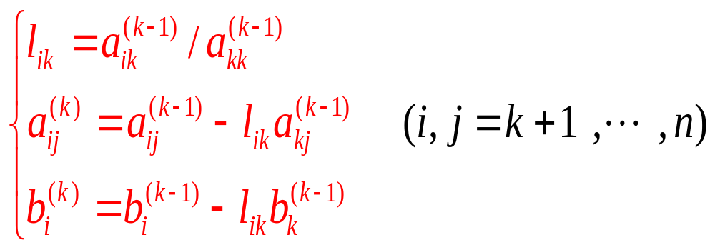
第六章 线性方程组的直接法
Gauss消去法
消元前后的元素之间的关系
消去法的计算公式

Slide 9
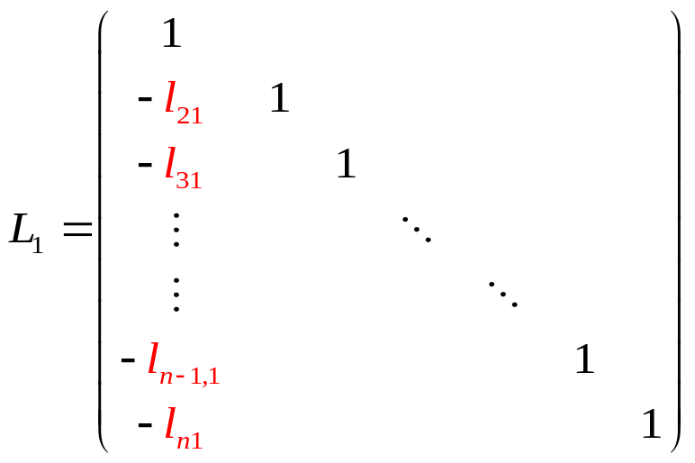
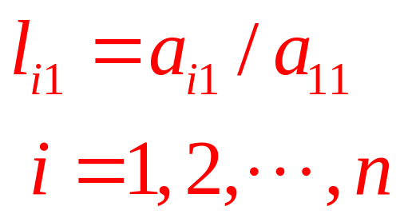
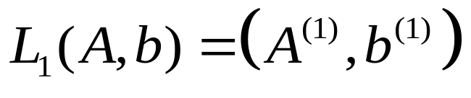
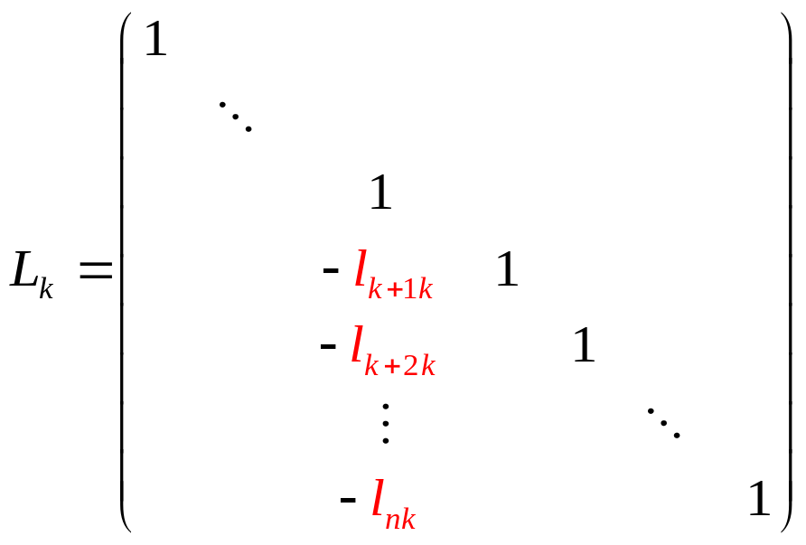
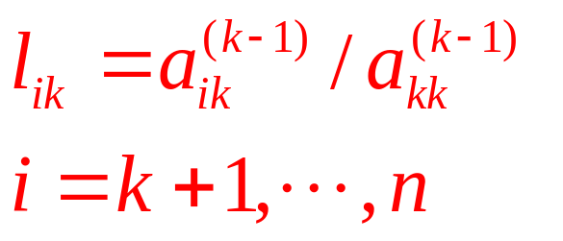
2. 矩阵关系
第六章 线性方程组的直接法
Gauss消去法
其中
令
则
初等下三角矩阵
若
其中

Slide 10
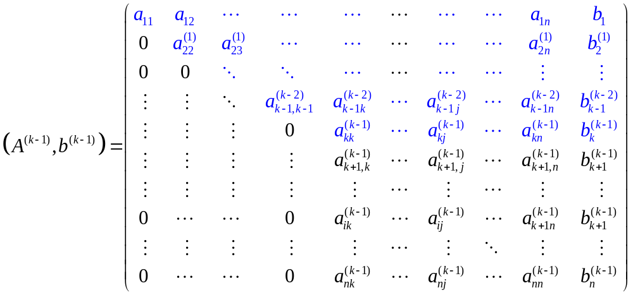
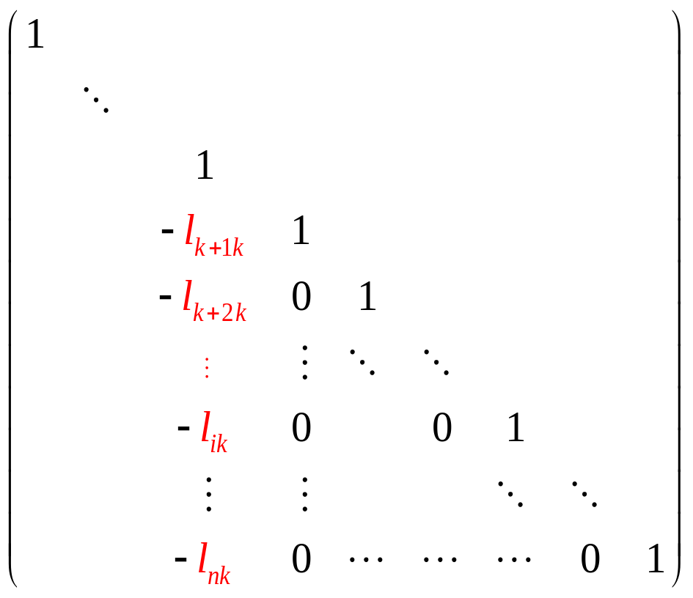
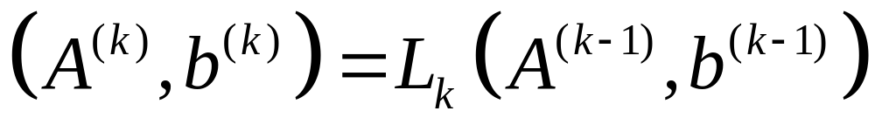
第六章 线性方程组的直接法
Gauss消去法
即得相邻两次消元的矩阵关系

Slide 11
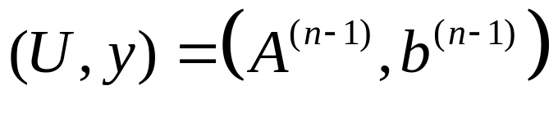
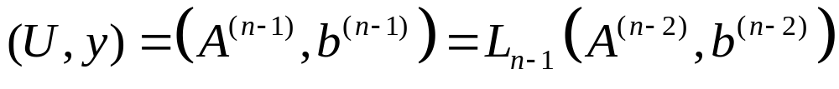

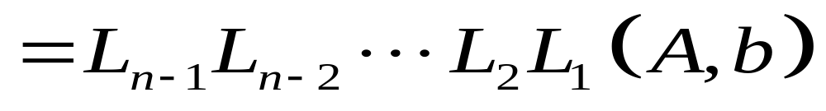
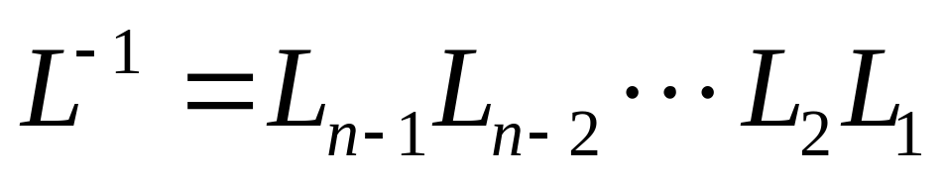
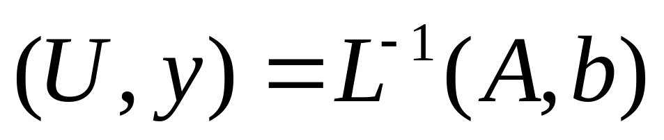
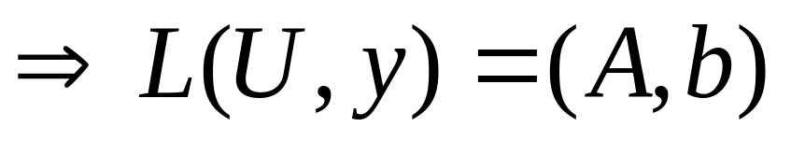
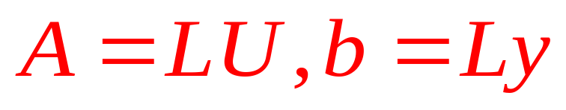
若令
则
第六章 线性方程组的直接法
Gauss消去法
是什么?
令
则
因此

Slide 12
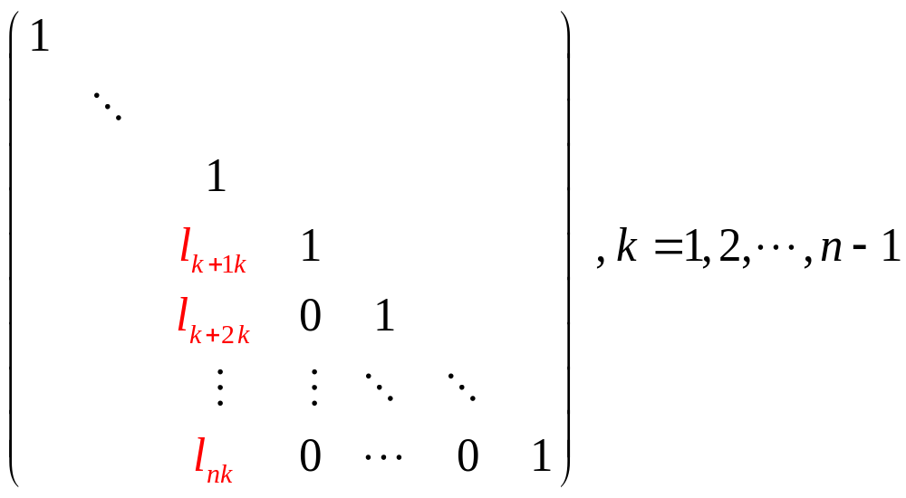

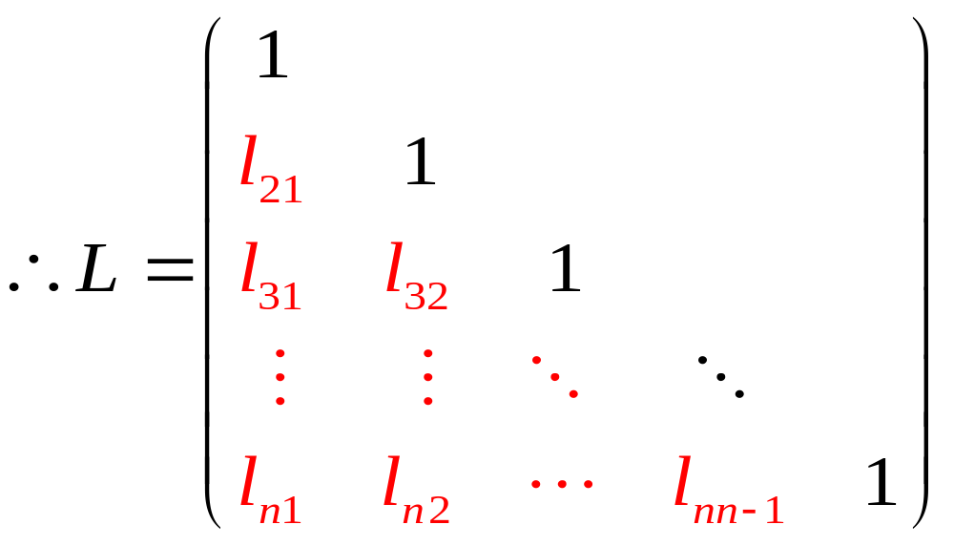
第六章 线性方程组的直接法
Gauss消去法

Slide 13
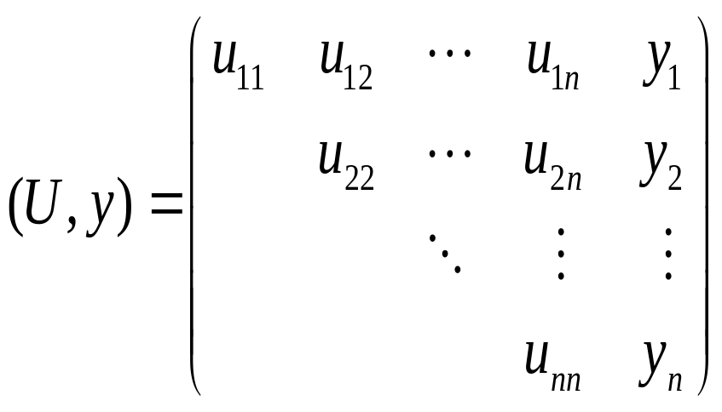
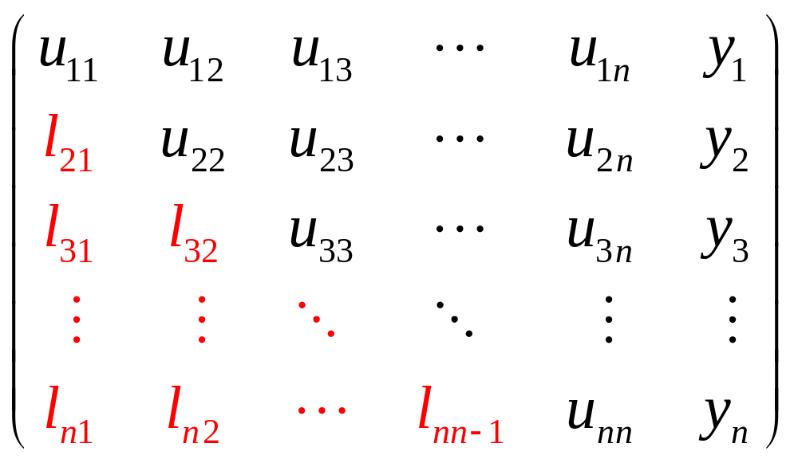
3.计算结果的存储
第六章 线性方程组的直接法
Gauss消去法
紧凑格式

Slide 14




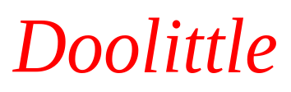







二、 矩阵分解方法
第六章 线性方程组的直接法
（一）矩阵的三角分解 若 为三角形矩阵，
则称LU为此矩阵的三角分解．
若 为单位下三角矩阵、 为上三角矩阵．
-------------杜利特尔分解（ 分解）
若 , 为下三角矩阵、 为单位上三角矩阵，
--------- 分解
的1～n－1阶顺序主子式不等于零
(二) 分解的计算公式

Slide 15




1. 计算公式
第六章 线性方程组的直接法
三角分解法
由
得

Slide 16






第六章 线性方程组的直接法
三角分解法
比较第一行、第一列得：

Slide 17










第六章 线性方程组的直接法
三角分解法
假设 的前 行、 的前 列已求出，
比较其第 行、第 列得：

Slide 18




第六章 线性方程组的直接法
三角分解法
所以矩阵的三角分解的计算公式：

Slide 19

2. 紧凑格式
第一层
第二层
第k层
第n层

Slide 20










3. 实例
第六章 线性方程组的直接法
三角分解法
例1 求 的 分解.若 ，求方程组 的解.
例2 求解方程组 ，并求 . 其中
①
②
例3 用追赶法 求的解.其中

Slide 21






（三）追赶法
第六章 线性方程组的直接法
三角分解法
三对角矩阵
－－－－－－追赶法

Slide 22









(四) 推 论
第六章 线性方程组的直接法
三角分解法
推论1 ， 为单位下三角矩阵， 为
上三角矩阵 ，则
①
② 若 可逆，则L、U是唯一的；且
推论3 若 对称正定，则存在唯一的对角元为正的下三角矩阵 ，使得 ．
推论2 若 且可逆
① 则存在唯一的单位下三角矩阵 、单位上三角矩
阵 和对角阵 ，使得 ．
②若 对称， 则存在唯一的单位下三角矩阵 、
对角阵 ，使得 ．

Slide 23







第六章 线性方程组的直接法
三角分解法
例4 求矩阵 的 分解.
例5 用三角分解法求解方程组 ，并求 的 分
解. 其中
例6 求 的 分解 .

Slide 24






(五) 对称正定矩阵的 分解
第六章 线性方程组的直接法
三角分解法
定理 设 为实正定对称方阵，则存在唯一的
主对角线元素都是正数的下三角实方阵 ，
使得 ―――――――― 分解．
证明：设

Slide 25


第六章 线性方程组的直接法
三角分解法
―――――――平方根法计算公式
―――― 分解计算公式

Slide 26





第五节 主元素法
第六章 线性方程组的直接法
要使消元过程能够进行到底，则消元过程中的主元素
的1～n－1阶顺序主子式不等于零
定理2 若方程组 对角占优，则消元中的主元
素
证明 由已知得 ，因此第一步消元可以
进行．则

Slide 27





第六章 线性方程组的直接法
主元素法
由方程组的对角占优得
推论 对角占优的方程组，一步Gauss消去法后，仍为对角占优方程组，即Gauss消去法保持对角占优性．
这说明一步消元后，所得方程组仍为对角占优方程组，则主元素 ．依此类推即可断定消元中的一切主元素 ．

Slide 28






1． 选主元素的必要性
第六章 线性方程组的直接法
主元素法
例1 用四位浮点运算解线性方程组
解：
而此方程组的精确解为
选主元消去法：
――――――――― 列主元消去法

Slide 29




2．选主元的方法
（1） 列主元：
第六章 线性方程组的直接法
主元素法
在进行第 步消元之前，先求 ，交换第 行和第 行，然后以 为主元素进行第 步消元．
只要方程组的系数矩阵非奇异，逐步选出的主元素都不等于零，消元过程一定能够进行到底．
例1 用列主元素法解下列线性方程组
10x₁ - 19x₂ - 2x₃=3 (1)
-20x₁ +40x₂ + x₃ =4 (2)
x₁ + 4x₂ + 5x₃=5 (3)

Slide 30






第六章 线性方程组的直接法
主元素法
解：选择-20作为该列的主元素，
-20x₁ +40x₂ + x₃ =3 (4)
10x₁ - 19x₂ - 2x₃=4 (5)
x₁ + 4x₂ + 5x₃=5 (6)
计算 ₂₁ =10/（-20）=-0.5
₃₁=1/（-20）=-0.05
(5)- 21(4), (6)- 31(4)得
x₂ – 1.5x₃=5 (7)
6x₂ + 5.05x₃=5.2 (8)
选6为主元素
计算 ₃₂=1/6=0.16667，
(10)- ₃₂(9) 得
-2.34168x₃=4.13332 (11)
6x₂ + 5.05x₃=5.2 (9)
x₂ – 1.5x₃=5 (10)

Slide 31
第六章 线性方程组的直接法
主元素法
则方程组等价于
-20x₁ +40x₂ + x₃ =4 (4)
6x₂ + 5.05x₃ =5.2 (9)
-2.34168x₃=4.13332 (11)
进行回代
x₃ =-1.76511
x₂=2.35230
x₁=4.41634
记笔记

Slide 32





第六章 线性方程组的直接法
主元素法
(2) 全主元素消去法
在第 步消元之后，先找 ，交换第 行与第 行、第 列与第 列，使得 移到第 行第 列；以 为主元素进行第 步消元．

Slide 33
第六章 线性方程组的直接法
主元素法
例2 用全主元素法解下列线性方程组
10x₁ - 19x₂ - 2x₃=3 (1)
-20x₁ +40x₂ + x₃ =4 (2)
x₁ + 4x₂ + 5x₃=5 (3)
解：
40x₂ - 20x₁ + x₃ =4 (4)
-19x₂+10x₁ - 2x₃=3 (5)
4x₂+ x₁ +5x₃=5 (6)
计算m₂₁=-19/40=-0.475，m₃₁=4/40=0.1
(5)- m₂₁(4), (6)- m₃₁(4) 消去x₂ 得
0.5x₁ –1.525 x₃ =4.9 (7)
3x₁ + 4.9 x₃ =4.6 (8)
记笔记

Slide 34
4.9 x₃ + 3x₁=4.6 (9)
-1.525 x₃ +0.5x₁=4.9 (10)
选4.9为主元素
1.43366x₁ =6. 33161
- 20x₁ + 40x₂ + x₃ =4
3x₁ + 4.9x₃ =4.6
计算m₃₂=-1.525/4.9=-0.31122，
(10)- m₃₂(9)消去x₂得 1.43366x₁=6. 33161 (11)
保留有主元素的方程
40x₂ - 20x₁ + x₃ =4 (4)
4.9x₃ + 3x₁=4.6 (9)
1.43366x₁=6. 33161 (11)
进行回代
x₁=4.41634
x₃ =-1.76511
x₂=2.35230

Slide 35




第六章 线性方程组的直接法
主元素法
定理3 若方程组 对称且对角占优，则消元过程不需要选主元，即 全是主元素．
证明 由定理2知，一步消元后，所得方程组也是对角占优的，而
因此 也是主元素．依此类推，知一切
全是主元素．

Slide 36

作业
习题六
1、 3、8、 10
Notes:
This is a placeholder for the demo.
It reminds you when to switch over to the demo and it tells the audience why you are going to show them what you are showing both before the demo and when you switch back to the slides.

